Slide 1
Політичні інститути та конституціоналізм
Михайло Савчин, д.ю.н., проф., директор НДІ порівняльного
публічного права та
міжнародного права УжНУ

Slide 2
Політичні інститути та конституціоналізм
Конституційні моделі політичних систем та доктрина militant democracy/streitbahre Demokratie.
Політичні партії, популізм.
Референдум та гарантії народного волевиявлення.
Конституційна інженерія та виборчі системи.

Slide 3
Література
Loewenstein K. (1937). Militant Democracy and Fundamental Rights, 31 American Political Science Revue 417-618.
Sajo A. (ed.). (2004). Militant Democracy Utrecht : Eleven International.
Бітем Д. (ред.) (2005), Визначення і вимірювання демократії, Львів, Літопис.
Дюверже М. (2002). Политические партии. Москва: Академический проект.
Речицкий В. (2010), Политический предмет конституции, Київ, Дух і Літера,
Сарторі Дж. (2001), Порівняльна конституційна інженерія. Дослідження структур, мотивів і результатів, Київ : АртЕк.

Slide 4
1. Конституційні моделі політичних систем та доктрина militant democracy/streitbahre Demokratie.
Структурні зв'язки всередині політичної системи та межі втручання держави у політичні свободи;
Класифікація політичних систем;
Конституційні засади політичної системи;
Доктрина militant democracy

Slide 5
1.1. Поняття та структура політичної системи суспільства
а) „перший сектор” суспільства;
б) механізм легітимації публічної влади шляхом визначення демократичного порядку заміщення посад представниками народу та забезпечення рівного доступу до публічної служби;
в) конституційний статус політичних інститутів визначається шляхом визнання загальних принципів їх правового положення та встановленням демократичних стандартів їх організації.

Slide 6
1.2. Класифікація політичних систем за Л. Деймондом
1. демократичні –
ліберальної демократії та
виборчої демократії;
2. невизначені режими та
3. недемократичні режими –
конкурентний авторитаризм,
виборчий авторитаризм із гегемонією та
політично закриті режими

Slide 7
1.3. Конституційні засади політичної системи
1) Принцип демократії;
2) Принцип участі народу в управлінні суспільними справами (партиципація);
3) Принцип політичного плюралізму;
4) Рольова автономія елементів політичної системи;
5) Змагальність у політичному процесі;
6) Принцип самоврядування колективів;
7) Принцип верховенства права.

Slide 8
1.4. Доктрина militant democracy. Практика ЄСПЛ
Європейський суд одноголосно вирішив, що не було ніякого порушення статті 11 [ЄКПЛ], і постановив, що держава має право вживати профілактичні заходи для захисту демократії. Суд зазначив, що події, організовані рухом [Magyar Garda Egyesulet ], тягли за собою реальну небезпеку насильства і розбратів, поривали порядок і громадський спокій, порушували право жителів сіл на свободу і безпеку, навіть якщо на самих демонстраціях, охоронюваних значними силами поліції, практично не було актів насильства.
«Рух, заснований об’єднанням пана Вони, організовував демонстрації, які транслювали ідею расової сегрегації, що нагадує дію угорського нацистського руху («Схрещені Стріли» – Arrow Cross), створював відчуття загрози і страху серед циганської меншини в країні», – повідомив ЄCПЛ у своїй заяві для преси.

Slide 9
1.5.1. Доктрина militant democracy : справа herri batasuna v. spain
На думку Європейського Суду, дії заявників повинні розглядатися як складова частина стратегії досягнення політичних цілей, які, за своєю суттю, суперечать демократичним принципам, закріпленим у Конституції Іспанії. Це відповідало одному з підстав для ліквідації згідно ЗпПП, а саме надання політичної підтримки діяльності терористичних організацій для досягнення цілей підриву конституційного порядку або створення серйозної соціальної напруженості. У цій справі національні суди прийшли до обґрунтованих висновків після докладного дослідження представлених доказів, і Європейський Суд не бачить підстав для відступу від мотивів Верховного суду, який встановив зв'язок між партіями-заявниками та ЕТА.

Slide 10
1.5.2. Доктрина militant democracy: справа herri batasuna v. spain
Крім того, з урахуванням ситуації з тероризмом, що існував в Іспанії багато років, особливо в "політично вразливому регіоні" Країни Басків, цей зв'язок може об'єктивно вважатися таким, що представляє загрозу для демократії.
Нарешті, висновки Верховного суду повинні розглядатися в контексті міжнародної рішучості засудження публічної пропаганди тероризму. Відповідно, дії та виступи, інкримінованих партіям-заявникам, в сукупності створюють очевидний образ соціальної моделі, розробленої та проповідуваної, яка суперечила концепції "демократичного суспільства". Відповідно, рішення, винесене всупереч інтересам заявників Верховним судом і підтримане Конституційним судом, могло розумно розглядатися в якості відповідного "​​невідкладної суспільної необхідності", навіть з урахуванням вузьких меж розсуду, яким користуються держави. Європейському Суду залишається упевнитися, чи було оскаржуване втручання пропорційно законній меті.

Slide 11
2. Політичні партії, популізм
Поняття політичної партії та їх інституцоналізація
Легітимізація та організаційна структура політичних партій
Види партійних систем

Slide 12
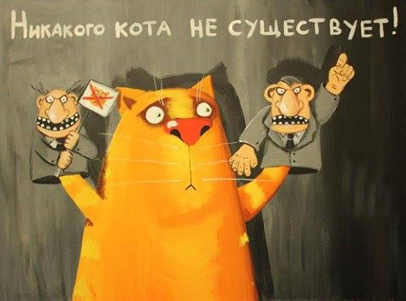
2. Політичні партії, популізм
Поняття політичної партії та їх інституцоналізація
Легітимізація та організаційна структура політичних партій
Види партійних систем

Slide 13
2.1. Поняття політичної партії
“…партії беруть участь у формуванні політичної волі народу. Вони засновуються вільно. Їх внутрішня будова повинна відповідати демократичним принципам. Вони повинні публічно звітувати про походження та використання своїх засобів, а також про своє майно”
(абз. 1 ст. 21 Основного закону ФРН).
“Партії, які за своїми цілями або за поведінкою своїх прибічників намагаються нанести шкоду основам вільного демократичного ладу або усунути його чи поставити під загрозу існування ФРН, антиконституційні. Питання про антиконституційність вирішується ФКС”.
(абз. 2 ст. 21 Основного закону ФРН)

Slide 14
2.2. Інституціоналізація політичних партій
1) поняття політичної партії, визначення їх місця і ролі у політичній системі та механізмі публічної влади;
2) умови та порядок створення та припинення діяльності;
3) вимоги до ідеології та програмних положень партій;
4) вимоги до їх організаційної структури та порядку діяльності;
5) фінансово-економічна база партії;
6) взаємовідносини з публічною владою, насамперед їх участі у виборах та у діяльності представницьких органів влади.

Slide 15
2.3. Легітимність політичної партії
45. Суд і раніше стверджував, що однією із основних характерних рис демократії є можливість, яку вона відкриває для вирішення проблем країни через діалог, не схиляючись до насильства, навіть коли цей діалог викликає роздратування. Демократія процвітає в умовах свободи висловлювання думок. З цієї точки зору не може бути ніякого виправдання створенню перепон політичній групі виключно лише тому, що вона намагається обговорювати публічно ситуацію, що стосується частини населення держави, і брати участь у політичному житті, щоб, керуючись демократичними правилами, знайти рішення, здатні задовольнити кожну заінтересовану людину.
...На думку Суду, той факт, що така політична програма [вимога Соціалістичної партії про забезпечення „курдської нації” на самовизначення та її право на „відділення”, на думку Суду, є намаганням „підкреслити, що запропонована федеративна система не може виникнути без вільно вираженої згоди курдів через референдум”] оцінюється не як несумісна з існуючими принципами та структурами турецької держави, не робить її несумісною з принципами демократії. Сутність демократії полягає в тому, щоб дозволити висувати та обговорювати різноманітні політичні програми, навіть ті, які піддають сумніву той порядок, відповідно до якого організована у цей час держава, при умові, що вони не наносять шкоди самій демократії[1].
[1] Socialistic Party & others v. Turkey // Европейский Суд по правам человека. Избранные решения: В 2 т. – Т. 2. – М.: НОРМА, 2001. – С. 503, 504.

Slide 16
2. 4. Організаційна структура політичних партій
колегіальність вищих партійних органів;
недопустимість функціонування організаційних структур авторитарного й тоталітарного типу;
заборона формування організаційних структур за місцем роботи членів партії;
наявність внутрішньопартійного арбітражу;
публічне звітування про джерела і напрямки фінансування політичних партій;
обмеження щодо максимального розміру фінансування для з боку одного фінансового донора.

Slide 17
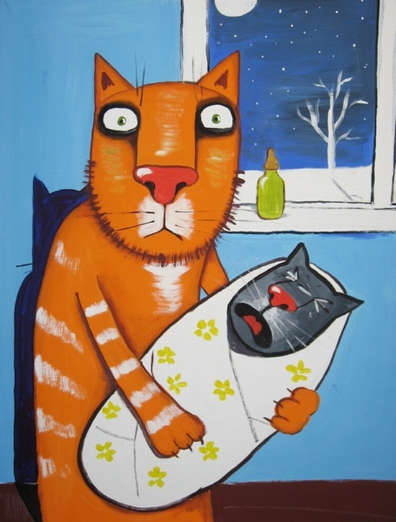
2.5.1. Вимоги демократичної структури політичної партії
А. пряма і непряма структура політичних партій;
Б. базові елементи політичних партій:
1) територіальні осередки;
2) секція, ланка, комітет;
3) територіальні структури та громадський вплив політичних партій;
В. партійне керівництво:
1) відбір керівників;
2) керівники та парламентарії;
3) керівні органи партії – з’їзд, конференція;

Slide 18
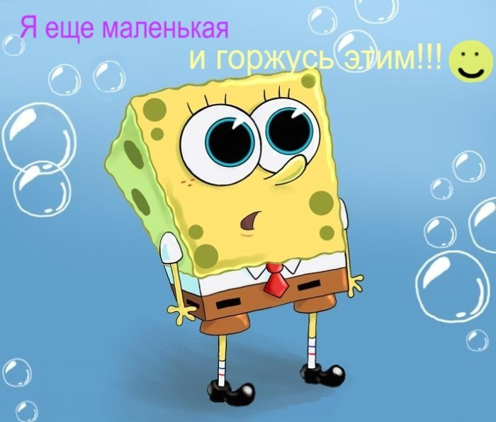
2.5.2. Вимоги демократичної структури політичної партії
Г. членство у політичній партії:
1) критерії членства;
2) прибічники партії – виборці, симпазанти, активісти;
Д. способи інтеграції у політичній партії:
1) вертикальні і горизонтальні зв’язки;
2) централізація і децентралізація

Slide 19
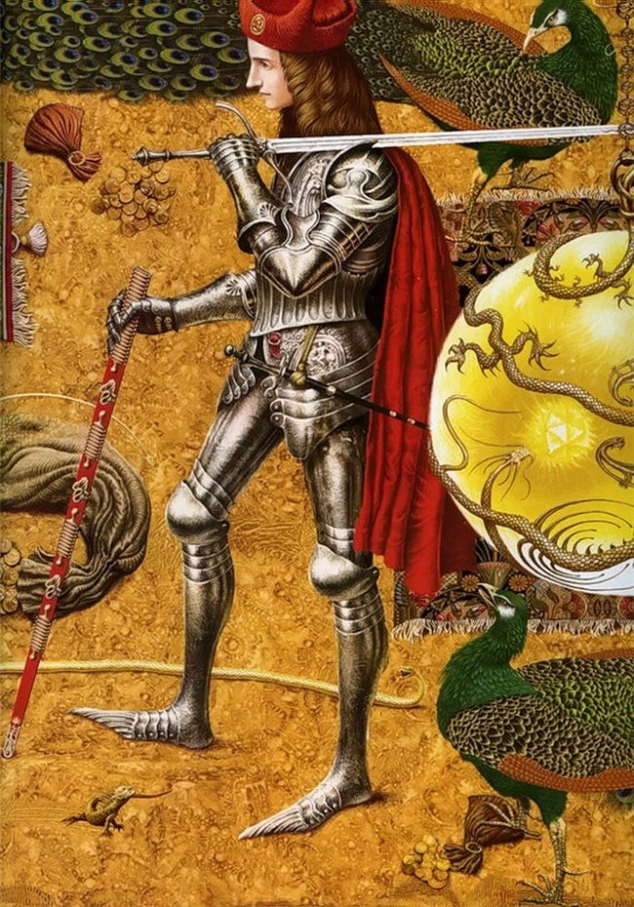
2.6. Функції і завдання політичних партій
1) сприяння у формуванні та вираженні політичної волі громадян:
А. політичні партії та політична система;
Б. політичні партії та періодичні вибори;
В. роль партій у референдумних процедурах;
2) періодична участь у виборах;
3) ведення суспільно-політичної дискусії щодо напрямів розвитку країни;
4) програмні положення та функції партій.

Slide 20
2.7. Види партійних систем
а) безпартійні системи – нелегітимність партій (Бутан, Саудівська Аравія, Йорданія);
б) багатопартійна система (Нідерланди, Італія, ФРН);
в) багатопартійні системи з домінуючою партією (Мексика з Інституційно-революційною партією);
г) система фіксованого законом числа партій (Китай, країни “третього світу”);
д) моністична партійна система (СРСР, Куба).

Slide 21
3. Референдум та гарантії народного волевиявлення
Поняття референдуму та демократичний процес
Вимоги демократичності до референдуму та його формула
Інші гарантії народного волевиявлення у світлі деліберативної демократії

Slide 22
3.1. Конституційно-правові засоби безпосередньої демократії
Референдум – це порядок прийняття народом або територіальним колективом рішень загального характеру, які мають суттєве значення для народу та відповідно територіального колективу, виражають їх волю і підлягають обов’язковому втіленню у діяльності органів публічної влади та посадових осіб.

Slide 23
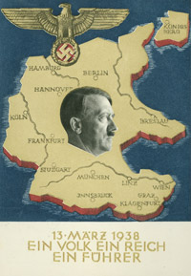
3.2. Референдум як “двосічний меч” демократії
Тоталітарна/авторитарна практика:
А. нацистська Німеччина (1933, 1934, 1938 рр.);
Б. практика легітимації авторитарного режиму Х. Мубарака у Єгипті (1980-1990рр.);
В. референдум за народною ініціативою в Україні 2000 р.

Slide 24
3.3. Референдум як “двосічний меч” демократії
Демократична практика:
А. забезпечення основних прав і свобод;
Б. забезпечення державного суверенітету і територіальної цілісності;
В. забезпечення самоврядності територіальних колективів (громад).

Slide 25
3.4. Вимоги демократичності до референдуму
а) загальні вимоги щодо формули референдуму (предмету, змісту питань та вимог щодо їх правового оформлення);
б) статус учасників референдного процесу;
в) порядок формування та діяльності органів, що безпосередньо здійснюють організацію і проведення виборів;
г) порядок роз’яснення змісту питань, що виносяться на голосування процес голосування;
д) порядок визначення результатів референдуму;
е) порядок виконання рішень референдуму.

Slide 26
3.5. Формула референдуму
а) питання повинно бути чітким, зрозумілим і визначати однозначну відповідь – “так” або “ні”;
б) питання не може містити (приховувати) у собі два або більше питань;
в) про зміст позитивних і негативних сторін положень, повинно бути роз’яснено народові;
г) “рамковий” характер закону, який належно конкретизується парламентом або урядом;
д) можна і доцільно надавати перевагу референдумним засобам остаточного схвалення проекту Конституції, затвердженої парламентом, конституційною асамблеєю чи установчими зборами.

Slide 27
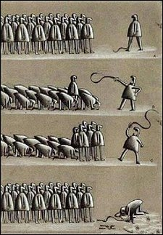
3.6. Інші форми безпосередньої демократії
і) відклик народних представників;
іі) накази виборців;
ііі) громадські слухання;
іv) звіти виборних осіб;
v) збори громадян;
vі) народна правотворча ініціатива.

Slide 28
4. Конституційна інженерія та виборчі системи
Поняття виборчої системи та конституційна інженерія
Види виборчих систем та проблема їх вибору: основні критерії
Вибори та представницький мандат

Slide 29
4.1. Виборчі системи
Мажоритарна виборча система призводить рано чи пізно до формування двопартійної політичної системи або системи домінуючої партії, а пропорційна виборча система викликає фрагментацію політичної системи.
Пропорційна виборча система – вважають (Польща, Словаччина), що така виборча система сприяє становленню політичних систем та структуризації політичних партій, які є досить слабкими у порівняні із країнами Заходу. Це має значення для побудови парламентських фракцій, здатних ефективно здійснювати політичний курс у стінах парламенту і забезпечити необхідну підтримку політиці уряду.

Slide 30
4.2. Виборчі системи: спроба конституційної інженерії
Змішана система є оптимальною, оскільки дозволяє поєднати переваги мажоритарної і пропорційної виборчої систем. При цьому спостерігається їх поєднання із висуненням списків кандидатів у парламент за регіональними списками, за допомогою чого забезпечується посилення впливу регіональних еліт та їх представництва у національному парламенті (Німеччина, Угорщина).
Мінливість виборчих систем, що зумовлено політичним протистоянням і намаганням політичних сил зберегти свій вплив та владні важелі у власних руках.

Slide 31
4.3. Мажоритарна виборча система
А) система відносної більшості;
Б) система абсолютної більшості;
В) система кваліфікованої більшості

Slide 32
4.4. Пропорційна виборча система
Метод виборчої квоти – метод природної квоти Т. Гера (Th. Hare)
Партії | а | б | в | г | д
Голоси виборців | 19000 | 72000 | 94000 | 44000 | 27000
Повні квоти | 0 | 2 | 3 | 1 | 1
Остачі | 19000 | 22000 | 19000 | 19000 | 2000
Мандати | 0 | 3 | 4 | 2 | 1

Slide 33
4.5. Змішана виборча система
А) Система єдиного непередаваного голосу, яка передбачає голосування виборців у багатомандатному окрузі. При цьому виборець голосує за конкретного кандидата, а не за список кандидатів від якої-небудь партії. Така система змушує партію орієнтуватися на власний електорат, забезпечувати постійні тісні зв’язки з виборцями.
Б) Голосування здійснюється за методом обмеженого вотуму – виборець вправі віддати свій голос лише за одного кандидата.

Slide 34
4.6. Проблеми вибору виборчих систем
1) Ефективність:
А) на основі чого формується урядова більшість;
Б) здатність уряду проводити власну політику.
2) Справедливість:
А) невтручання адміністрації у виборчий процес;
Б) наявність розгалуженої мережі територіальних осередків партій та наявність у них фінансових та людських ресурсів.

Slide 35
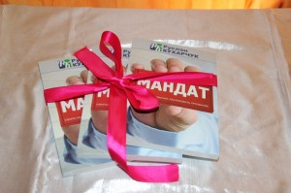
4.7. Народне представництво і природа представницького мандату
1. Природа народного представництва:
цивільно-правовий інститут представництва;
представництво у публічному праві
2. Природа мандата представника:
вільний мандат;
імперативний мандат

Slide 36
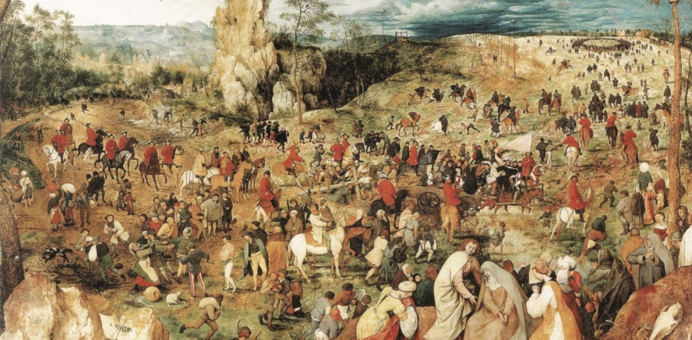
Дякую заувагу!

